Slide 1
14-дәріс
Корпоративтік салықтық менеджментін жүргізу

Slide 2
1.Кәсіпорында корпоративтік салық менеджментінің қажеттілігі.
2. Корпоративтік салық менеджменті басқару қызметінің бір түрі ретінде
3. Салықтарды төлеуден жалтару.

Slide 3
Корпоративтік салықтық менеджмент дегеніміз – бұл микродеңгейде салықтық кірістер мен шығыстар аясында басқару шешімдерін қабылдаудың ғылыми негізделген нарықтық нысандары мен әдістерін пайдалану жолымен коммерциялық ұйымдардың салық ағымын басқару жүйесі.
Корпоративтік салықтық менеджмент ұғымында менеджмент термині «басқару» деген мағынаны білдіреді, сондықтанда корпоративтік салықтық менеджмент басқаруды талап етеді.
“Менеджмент” ұғымының мәні мен мазмұны “басқару” түсінігіне ұқсас. Сонымен қатар менеджмент жоспарлау, ұйымдастыру, үйлестіру, бақылау, ынталандыру сияқты қызметтерді де атқарады. Ғылыми менеджменттің негізін салушы белгілі ағылшын ғалымы Фредрик Уинстоу Тэйлор (1856 – 1915) есептеледі.

Slide 4
Корпоративтік салық менеджментін ұйымдастыру кең мағынада – бұл салықтық жоспарлау, салықтық оңтайландыру және салықтық өзін-өзі бақылаудың ұйымдастырушылық нысандары мен әдістерінің жиынтығы, тар мағынада – бұл салықтық ағымдарды оңтайландыру үшін жағдай жасау және әзірлеу.
Бизнес, сапалық және сандық өлшемдерінің өсуіне қарай, үдемелі ақпарат ағымының талдау үшін қаржылық және салықтық басқарудың құрылымдық түрін қажет ететін барынша күрделі құбылысқа айнала бастайды.
Корпоративті салықтық менеджмент бизнестің табыстылығына тікелей үлес қосады. Салықтық төлемдерді оңтайландыру – бизнес мүддесі үшін жүзеге асырылатын, салықтық жоспарлау бағыттарының бірі.

Slide 5
Корпоративтік салықтық менеджмент — кәсіпорындар мен ұйымдардың қаржылық-шаруашылық қызметінің ажырамас бөлігі, салық төлеушінің салық ауыртпалығын азайтудағы заңды құралы;
Қазіргі таңда корпоративтік салықтық менеджмент салық саясаты мен мемлекеттік бюджеттің міндет пен мақсаттарымен шектелген.
Корпоративтік салықтық менеджменттің мақсаты — салық заңнамасы арқылы барлық ерекшеліктерді пайдалану арқылы салық салуды оңтайландыру және басты мақсатына келетін болсақ, қаржылық әрекеттің кемшіліктерін уақытылы анықтау және жою, кәсіпорынның қаржылық жағдайын жақсартуға бағытталған қорларды табу және оның төлем жасай алу қабілетін салықтық төлемдерді реттеу арқылы жақсарту.

Slide 6
Салық төлемдері ұйымдардың қаржылық ағымында маңызды үлесті құрайды. Көбінесе бизнестің тағдыры, оның өсу мен даму мүмкіндіктері салық салдарын ескере отырып қабылданған сауатты, кәсіби шешімге байланысты болады.
Ұйымның қаржылық қызметінің осы аспектісін дұрыс бағаламау, бюджетпен салық есептеулерінде жіберілген қателіктер үлкен қаржылық шығындарға әкеледі.

Slide 7
Салық менеджменті кез келген ұйымның басқару жүйесінде белгілі бір функцияны орындайды, сондықтан ішкі (корпоративтік) басқарудың ішкі жүйелерінің бірі болып табылады. Оны кәсіпкерлік субъектілерінің кірістерін қайта бөлу және бюджет кірістерін қалыптастыру процесінде олардың мемлекетпен қаржылық қатынастарын реттейтін салық төлеуші ​​кәсіпорындардың салықтарын басқару ретінде сипаттауға болады.

Slide 8
Салықтық менеджменттің пәні болып салық саясаты табылады, ол салық салу деңгейін анықтайды және оны іс жүзінде жүзеге асырады.
Салықты басқарудың негізгі объектісі-салық төлеуші ​​кәсіпкерлік субъектілері.

Slide 9
Корпоративтік салықты басқарудың мәні оның экономикалық қатынастарының құрамдас бөліктерінің жиынтығынан көрінеді, олардың айрықша белгілері:
бұл ұйым негізгі қатысушы болып табылатын қарым -қатынас;
бұл ұйымның салық төлемдерін оңтайландыру немесе олардың бар деңгейін ұстап тұру туралы қарым -қатынас.

Slide 10
Корпоративті салықтық менеджмент - бұл ғылыми деңгейдегі нарықтық формалар мен әдістерді қолдану арқылы және салықтық түсімдер мен салықтық шығыстар саласында микродеңгейде басқарушылық шешімдер қабылдау арқылы коммерциялық ұйымның салық ағымдарын басқару жүйесі.

Slide 11
Салықтық басқарудың интегралды жүйесінің буыны ретінде корпоративтік салықты басқару функционалды элементтері бар, бірақ өзіндік ерекшеліктері бар:
кәсіпорындағы салық ағымдарын басқару процесін ұйымдастыру;
корпоративтік салықты жоспарлау;
корпоративтік салықты реттеу;
корпоративтік салықтық бақылау (өзін-өзі бақылау).

Slide 12
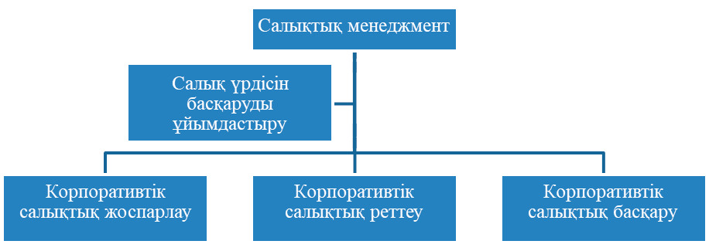
1‑сурет. Салықтық менеджмент элементтері

Slide 13
Салықты басқарудың ақпараттық базасы қаржылық, салықтық және басқарушылық есеп жүйесінде қалыптасады. Бұл, атап айтқанда, салық менеджментінің қаржылық менеджмент, бухгалтерлік есеп және шығындарды басқару сияқты басқарудың кіші жүйелерімен тығыз байланысын анықтайды.

Slide 14
Салықты басқарудың тиімділігі жалпы есептеу схемасы бойынша салық шығындарының немесе жекелеген компоненттердің жиынтығының сату көлеміне, өзіндік құнға немесе пайдаға қатынасын көздейтін бірқатар коэффициенттерді қолдану арқылы анықталады. Көрсеткіштерді бірліктердің фракцияларымен де, пайызбен де есептеуге болады.
Төмендегі бағалау шкаласы бар:
* егер индикатордың мәні 25%-дан аспаса, онда салықтық жоспарлауды нақты бухгалтерлік есеп пен ішкі құжат айналымы, тікелей жеңілдіктерді пайдалану және бас бухгалтердің өзін-өзі тәрбиелеуі шеңберінде шектеуге болады;
* 25 - 45%диапазонында салықтық жоспарлау жалпы қаржылық басқару мен бақылаудың бір бөлігіне айналуы тиіс, бұл үшін арнайы дайындалған қызметкерлерді тарту немесе сыртқы салық кеңесшілерінің (аудиторлардың) қатысуы қажет;

Slide 15
* 45 - 70%диапазонында салықтық жоспарлау стратегиялық жоспарлаудың маңызды элементіне айналуы тиіс, міндетті салықтық талдау және ұйымдастырушылық, құқықтық және қаржылық шаралар мен инновациялардың сараптамасы қажет, мүмкін кәсіби салық кеңесшілерімен ынтымақтастық қажет. салық және салық құқығы бойынша маманданған заңгерлер ретінде;* егер индикатор 70%-дан асса, бұл бизнестің болашақта мақсатқа сай болуы екіталай.

Slide 16
Корпоративтік салықты жоспарлаудың негізгі принциптері:
· Салықты төмендету - кәсіпорынның қаржылық жағдайын жақсарту және инвестициялық тартымдылықты жоғарылату әдісі, оны қолданар алдында жалпы қаржылық нәтижелер бойынша бағалануы тиіс;
· Бірдей азайту әдістерін қолданудың салдары әр түрлі объектілер үшін, тіпті әр түрлі кезеңдегі кәсіпорынның жұмыс жағдайлары үшін бірдей емес, сондықтан кәсіпорын иелігінде қалған пайданы және бос пайданы алдын ала есептеу қажет;
· Есептер бұл еркін пайданың өсуін беретінін көрсетсе, салықтарды азайту орынды; табыс салығының азаюы келесі кезеңдерде жалпы пайданың ұлғаюы жағдайында ғана экономикалық негізделген.

Slide 17
Кәсіпорындар мен ұйымдарда салық менеджменті жүйесінің табысты жұмыс істеуін қамтамасыз ету үшін белгілі бір жағдайлар жасалуы керек, атап айтқанда:
· Өзара байланысты даму стратегияларының, бизнес -жоспарлар мен бюджеттердің болуы;
Негізінде басқаруды жүзеге асыруға әкімшіліктің дайындығыстратегиялық және тактикалық жоспарлар, сондай -ақ нақты тұжырымдалған басқару принциптері;
· Желілік технологиялар мен интернет -ресурстарды қолдануға бағытталған ақпаратты жинау мен өңдеу жүйесін ұйымдастыру;
Жауапты құрылымдық бөлімшені (адамды) бөлусалықты басқаруды біртұтас бағытталған жүйе ретінде ұйымдастыру үшін;
· Салықты жоспарлау схемасын әзірлеу және енгізу және оны жүзеге асыру шарттарына әсер ететін факторлар жүйесінің мониторингі.

Slide 18
Салықтық жоспарлау, бақылау және реттеу – салық механизмінің элементтері болып танылады. Салықтық механизм және салықтық басқару 3 жалпы элементтерден (жоспарлау, реттеу және бақылау) тұрады.

Slide 19
Салықтық жоспарлау- салық төлеушінің тұрғысынан корпоративтік салықтық менеджменттің бір элементі ретінде, оның қаржылық-шаруашылық әрекетінің ажырамас бөлігі. Бұл үрдіс өте маңызды мәнге ие, өйткені салық салуды оңтайландыру қаржылық қорларды уақытылы анықтауға мүмкіндік береді.
Салықтық әкімшілікті оңтайландыру. Мемлекет жүзеге асыратын экономиканы реттеп отыру іс-шаралары маңызды роль атқарады. “Жасауға емес, бөлуге үйренген мемлекеттік қызметкерлерге ерік берсең, олар барлығына барынша жоғары салық салып қоюға дайын. Бұл олардың өмір сүруіне қажет негіз.” – деген тарихи жағынан бекітілген ұстаным бар.

Slide 20
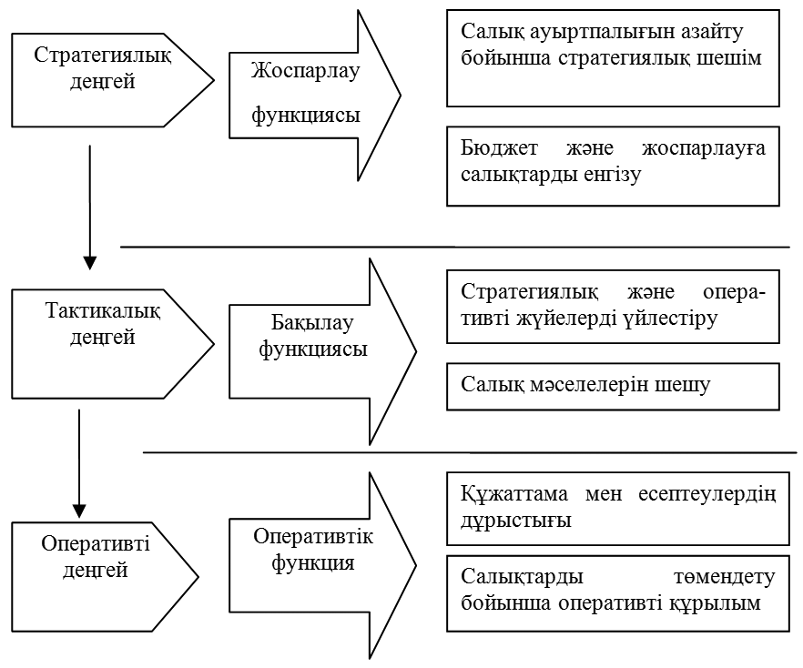
2‑сурет. Салықтық жоспарлаудың құрылымы

Slide 21
Салықтық жоспарлау-салық төлеушінің тұрғысынан корпоративтік салықтық менеджменттің бір элементі ретінде, оның қаржылық-шаруашылық әрекетінің ажырамас бөлігі.
Бұл үрдіс өте маңызды мәнге ие, өйткені салық салуды оңтайландыру қаржылық қорларды уақытылы анықтауға мүмкіндік береді.

Slide 22
Салықтық жоспарлау дегеніміз — заңды және жеке тұлғалардың коммерциялық, инвестициялық әрекеттерінің нәтижесінде салықтық төлемдерді азайту мақсатындағы жоспарлау. Қандай да бір іскери немесе коммерциялық мақсатқа әртүрлі жолдармен қол жеткізуге болады. Бұл жолдардың қайсы бірін таңдауға байланысты салықтық төлемдердің көлемдері, тіпті түрлері де әрқалай болады.
Салықтық жоспарлаудың мақсаты- салықтық төлемдерді азайтатын жолды таңдау. Салықтық төлемдер шығындар саласының бір бабы болғандықтан, салықтарды болжау шығындарды оңтайландырудың жалпы стратегиясының құрылымдық бөлшегі болып табылады.

Slide 23
Салықтық реттеу — бұл бюджетаралық қатынастарды реттеуді, шаруашылық жүргізуші субъектілерге салық ауыртпалығын жеңілдетуді, мемлекетгің салыктық кірістерін толық көлемде қамтамасыз етуді көздейтін салықтык механизмнің және мемлекеттік салықтык менеджмент өрісінің икемді элементгерінің бірі. Осы анықтамаға сәйкес, салықтық реттеу мәнін толығырақ ашып корсету мақсатында кұрастырылған сызба 3 суретте келтірілген.

Slide 24
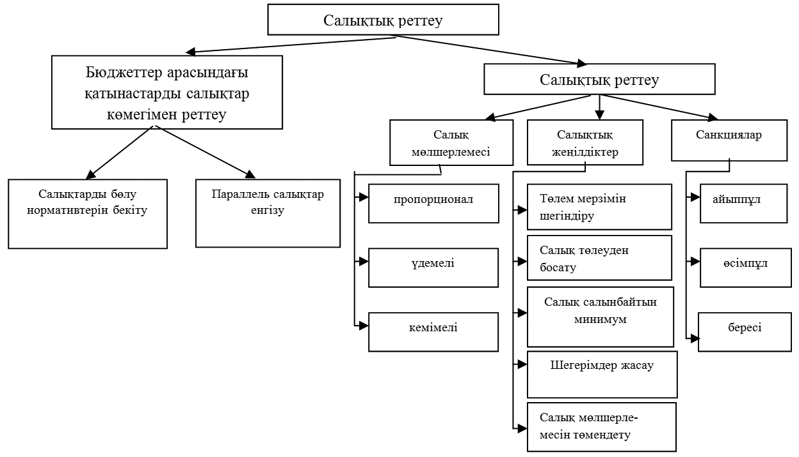
Сурет 3. Салыктық реттеу әдістері

Slide 25
Өнеркәсіп өндірісін салықтар көмегімен реттеу әдістері негізінде салық мөлшерлемелері, салықтық жеңілдіктер, санкциялар қолданылады. Салық заңында салық мөлшерлемелеріне өзгерістер енгізе отырып, салық ауыртпалығын төмендетуге немесе жоғарылатуға болады. Салықтык реттеуде жеңілдіктерді қолдану әдісі шаруашылық жүргізуші субъектілерге, азаматтарға ынталандырушы әсерін тигізеді.

Slide 26
Салықтық бақылау деп — салық заңдарын яғни Салық кодексі, заңдылық нормативтік актілерді т. б. орындалуын қадағалау.
Салық бақылауын жүзеге асыру — іс жүзінде мемлекеттің қаржылық іс әрекетіне бағытталып, ақша қорларын құюға кететін және осы мемлекеттік қаржы жүйесінің құрамына кіретін табыстарды жинау болып табылады. Жоғарыдай айтқанымыздай салықтық бақылау экономикадағы алатын орыны ерекше болғандықтан, оның мазмұны да өте теренде жатыр. Біздің пікірімізше осы күнге дейін оның мазмұны толық ашылмаған. Салықтық бақылаудың экономикалық маңызы, оның салық жүйесінің құрамдас бөлігі ретіңдегі қоғам қозғалысына әсеріңде. Яғни, салықтық қатынастарды бақылау арқылы, салықтық түсімдерід арттыру арқылы қоғамға оң әсері тисе, кейбір салық төлеуден жалтарушыларды анықтау барысында, оларды жазалау барысында кері әсерін көре аламыз

Slide 27
Корпоративтік салықтық бақылау дегеніміз — бұл жүйелі, салықтық менеджерлер мен салық менеджерлері және арнайы топтың ұйым қызметкерлерінің оның басшылығымен ұйымдастыруға бағытталған кәсіпорында сенімді салық есебін, салықтарды бақылауды дұрыс есептеу, сондай-ақ салық органдарына дейінгі тексерулерді анықтау және қателерді жоюдағы конструктивті қызметі.
Салық бақылауы келесі көрсеткіштерімен бейнеленеді:
1) Салық бақылауы мемлекеттік бақылаудың бір түрі болады. Яғни салық заңдамасының нормативтік актілерде көрсетілген бақылауды мемлекеттік уәкілетті органмен жүзеге асырылады.
2) Салық бақылауы — қаржы бақылауы ретінде қаралады.
3) Салық бақылауы — мемлекеттік бақылаудың арнайы бір түрі болып табылады, яғни салық бақылауын жүзеге асыруға құқығы бар органдар қарастырады

Slide 28
Салық төлеуден жалтару – салық төлемдерін толық немесе ішінара төлемеу мақсатымен салық төлеушінің салық салу объектісін (табысты, пайданы, тауар айналымын, мүлікті) әдейі жасыруы және азайтуы. Салық төлеушілердің мұндай заңсыз іс-әрекеті мемлекет мүддесіне айтарлықтай нұқсан келтіреді. Оның негізінде мемлекеттік бюджет едәуір қаражаттарды алмайды, салық заңнамасын бұзушылар кірістерінің қосымша криминалдық көздері жасалынады, кәсіпкерлік қызмет сферасында, салада, аймақта және құн қозғалысының негізгі үйлесімдері бұрмаланады.
Салық төлеуден жалтарудың себептері әр түрлі болуы мүмкін:
1) шаруашылық, кәсіпкерлік немесе өзге де қызметті қалыпты жүргізуге мүмкіндік бермейтін елеулі салық ауыртпалығы; салықтардың көптігі және жоғары мөлшерлемелері салық салынатын субъектінің «көлеңкелі» экономикаға өтуіне жәрдемдеседі;
2) салық заңнамасының күрделілігі, сонымен қатар оның анық еместігі, нұсқаулармен ережелердің қағидалары мен нормаларының түрліше түсіндіретін ондағы толықтырулардың, өзгертулердің, түзетулердің көптігі;
3) салық службасын ұйымдастырудағы кемшіліктер: қызметкерлердің төмен біліктілігі мен біліксіздігі, экономикалық білімдер мен құқықтық мәселелердің шектес салаларын жеткіліксіз білуі;
4) салық сомаларын баю немесе көлеңкелі бизнестегі инвестициялау мақсатымен субъектілердің оларды төлемеуге қасақана, әдейі ұмтылуы

